Slide 1
Презентация к уроку-семинару по учебному предмету «Информатика» в 11-ом классе на тему «Задачи оптимизации»
МАОУ Одинцовский лицей №6 имени А.С. Пушкина
Автор: Шаталина Виктория Анатольевна
учитель информатики МАОУ Одинцовского лицея №6 имени А.С. Пушкина
г. Одинцово 2015

Slide 2
Семинар (лат seminarium - рассадник)
- вид практических занятий, который предусматривает самостоятельную проработку обучающимися отдельных тем и проблем в соответствии содержания учебной дисциплины и обсуждение результатов у этого изучения, представленных в виде тезисов, сообщений, докладов, рефератов и т.д.

Slide 3
Дидактические цели семинара
развивать навыки умственной работы, творческого мышления, умения использовать теоретические знания для решения практических задач;
формировать у обучающихся интерес к научно-исследовательской работе и привлечения к научным исследованиям, которые проводит кафедра информатики;
обеспечивать системное повторение, углубление и закрепление знаний обучающихся по темам «Моделирование», «Компьютерные технологии», «Задачи оптимизации»
показать связь математики и информатики с реальной действительностью; формировать умение наблюдать, обобщать, проводить рассуждения по аналогии; развивать мышление и речь учащихся
формировать умение применять алгебраический и информационно-технологический аппарат и компьютерные технологии к изучению реальной действительности

Slide 4
Функции семинара
- учебная (углубление, конкретизация, систематизация знаний, усвоенных во время теоритических уроков и в процессе самостоятельной подготовки к семинару);
- развивающая (развитие логического мышления обучающихся, приобретение ими умений работать с различными компьютерными приложениями (ЭТ), формирование умений и навыков анализа данных, применяемых в задачах оптимизации);
- воспитательная (воспитание ответственности, работоспособности, воспитание культуры общения и мышления, привитие интереса к изучению информатики, формирование потребности рационализации учебно-познавательной деятельности)
- диагностически-коррекционная и контролирующая (контроль за качеством усвоения обучающихся учебного материала, выявление пробелов в его усвоении и их преодоления)

Slide 5
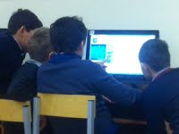
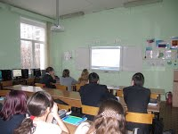
Ход урока
За неделю до проведения урока – семинара класс делится на 4 группы, каждая из которых получает индивидуальное задание.
Все учащиеся группы решают 2 – 3 задачи, а один из них готовит сообщение или решение одной данной задачи для остальных учащихся класса.

Slide 6
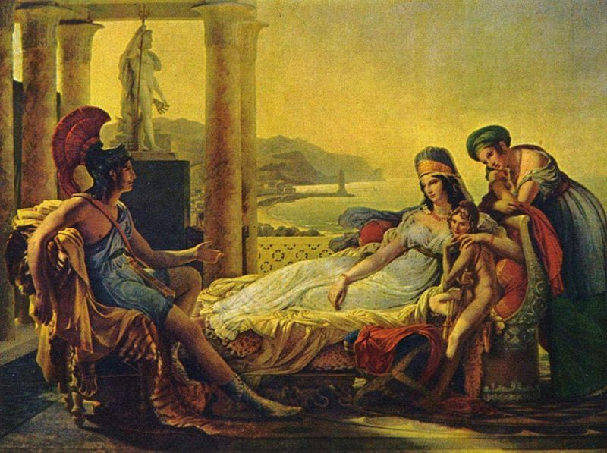
Сообщение учащегося
(Исторический экскурс. Задача Дидоны)
Согласно легенде, вынужденная бежать из своего родного города, Дидона вместе со своими спутниками прибыла на северный берег Африки и хотела приобрести у местных жителей землю для нового поселения.
Ей согласились уступить участок земли, однако не больше, чем объемлет воловья шкура. Хитроумная Дидона разрезала воловью шкуру на узкие ремешки, и разложив их, сумела ограничить гораздо большую площадь по сравнению с той, которую можно было покрыть одной шкурой.

Slide 7
Сообщение учителя
Представление решения
задач по группам
Этапы решения задач оптимизации
I этап. Постановка задачи
  Формализация задачи (Уточняющие вопросы)
II этап. Разработка модели
  Информационная модель (исходные, расчетные данные, результаты, Целевая Функция).
  Математическая модель (формулы).
  Компьютерная модель (в электронных таблицах).
III этап. Компьютерный эксперимент
  надстройка в ЭТ «Поиск решения» или «Решатель»: установка ЦФ, зависимой ячейки, ограничений.
IV этап. Анализ результатов моделирования.
Задача Дидоны очень сложная и относиться к специальному разделу высшей математики, так называемому вариационному исчислению. Ну, а мы с вами постараемся разобрать такие задачи, с которыми каждый из нас может встретиться.

Slide 8
Задача о наименьшем периметре
I этап. Постановка задачи
Формализация
Уточняющий вопрос | Ответ
Что моделируется? | Фигура, состоящая из двух объектов: ширины и длины.
Форма фигуры? | Прямоугольная.
Что известно о фигуре? | Размеры задаются длиной (а), шириной (b), площадью (S), периметром (Р).
В какой зависимости находятся объекты в фигуре? | Площадь равна произведению длины и ширины. Периметр – сумма длин всех сторон.
Что известно о площади? | Площадь – величина постоянная, S=64см².
Что известно о периметре? | Периметр должен быть наименьшим возможным.
Что надо определить? | Длины сторон прямоугольника при наименьшем периметре.
Площадь прямоугольника 64 см². Какую длину должны иметь его стороны, чтобы периметр был наименьшим?
a – длина прямоугольника, b – ширина прямоугольника, S=64 см²- площадь прямоугольника, P – периметр прямоугольника.

Slide 9
II этап. Разработка модели
Информационная модель
Объект | Параметры
 | Название | Значение
Длина | Размер (a) | Результаты
Ширина | Размер (b) | Расчетные данные
Площадь | Произведение длины и ширины (S) | Исходные данные, в задаче константа
Периметр | Периметр – сумма длин всех сторон. | Расчетные данные Целевая Функция

Slide 10
II этап. Разработка модели
Математическая модель
S прям. =a*b - равно 64
Чтобы определить размер длины, нужно площадь прямоугольника разделить на размер ширины, т. е. b=S/a
P прям.= 2(a + b) – Целевая функция

Slide 11
II этап. Разработка модели
Компьютерная модель
Электронная таблица в режиме отображения формул
 | A | B | C
1 | Площадь прямоугольника 64 см². Какую длину должны иметь его стороны, чтобы периметр был наименьшим?
2 | Длина = |  | результат
3 | Ширина = | =B4/B2 | расчет
4 | Площадь = | 64 | дано
5 | Периметр = | =2*B2+2*B3 | ЦФ

Slide 12
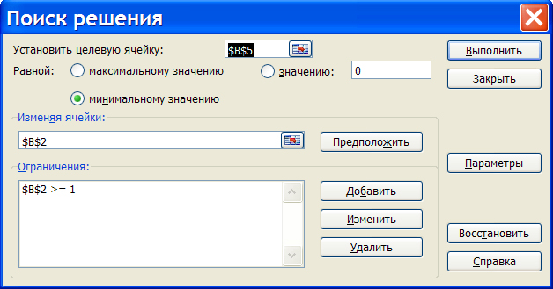
III этап. Компьютерный эксперимент
Надстройка «Поиск решения»
Вводится ограничение: $B$2>=1, так как без него происходит ошибка деления на ноль.

Slide 13
III этап. Компьютерный эксперимент
Надстройка «Поиск решения»
Результат:
Изменим данные (пусть площадь будет равна 36 см², 100 см², 150 см²) и проследим за пересчетом результатов.
 | A | B
1
2 | Длина = | 8
3 | Ширина = | 8
4 | Площадь = | 64
5 | Периметр = | 32

Slide 14
IV этап. IV этап. Анализ результатов моделирования
Наименьший периметр имеет геометрическая фигура квадрат
На основе полученных расчетов сделать вывод о длинах сторон для получения наименьшего периметра

Slide 15
Задачи других групп
№2 Задача о наибольшей площади
№3 Определение максимального объема коробки из квадратного листа
№4 Задача о кратчайшем пути
№2 Кусок проволоки длиной 48 м сгибают так, чтобы образовался прямоугольник. Какую длину должны иметь стороны прямоугольника, чтобы его площадь была наибольшей?
№3 Имеется квадратный лист картона со стороной а. Из листа делается коробка следующим образом: по углам листа вырезаются четыре квадрата, и коробка склеивается по швам. Какова должна быть сторона вырезаемого квадрата, чтобы коробка имела наибольшую вместимость?
№4 Буровая вышка расположена в поле в 9 км от ближайшей точки шоссе. С буровой надо направить курьера в населённый пункт, расположенный по шоссе в 15 км от упомянутой точки (считаем шоссе прямолинейным). Скорость курьера на велосипеде по полю 8 км/ч, а по шоссе 10 км/ч. К какой точке шоссе ему надо ехать, чтобы в кратчайшее время достичь населённого пункта?

Slide 16
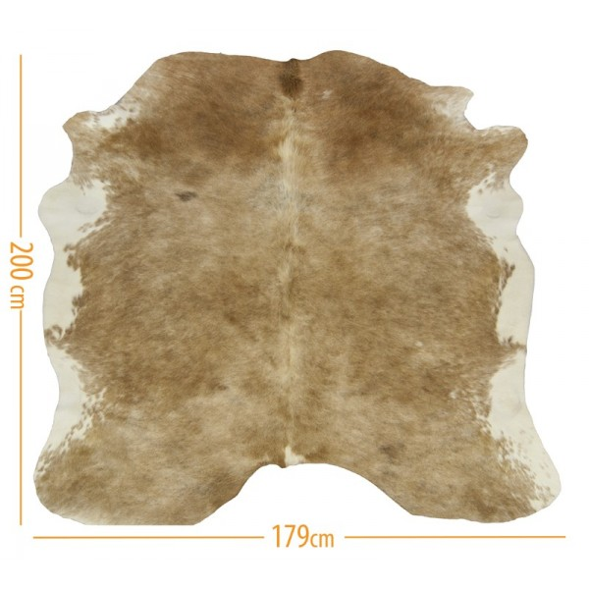
Проверим задачу Дидоны
Среди замкнутых плоских кривых, имеющих заданную длину, найти кривую, охватывающая максимальную площадь.
Как Дидона охватила шкурой большую территорию?
Дидона изрезала шкуру быка на мелкие тесемки, связала их воедино и окружила большую территорию.
Какую фигуру она использовала?
Действительно ли многоугольник с большим количеством сторон при одинаковом периметре имеет большую площадь?

Slide 17
Площадь круга (для сравнения)
Известна длина верёвки. Найти площадь окружности
 | А | В | С
3 | Длина верёвки | 100 | L
4 | Радиус окружности | =B3/(2*ПИ()) | R=L/(2*pi)
5 | Площадь окружности | =ПИ()*B4*B4 | S=pi*R^2
Результат: площадь окружности равен 795,77

Slide 18
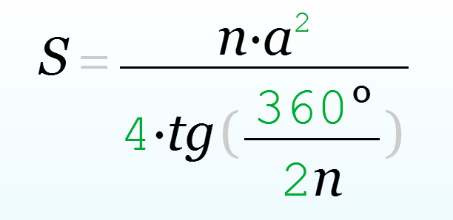
Информационная модель
Данные из условия, константы | Расчетная величина | Результат
L - длина веревочки | a - длина стороны МНОГОУГОЛЬНИКА | n – количество сторон
ЦЕЛЕВАЯ ФУНКЦИЯ | S – площадь многоугольника - максимальная

Slide 19
Математическая модель
n — число сторон правильного многоугольника
a — сторона правильного многоугольника

Slide 20
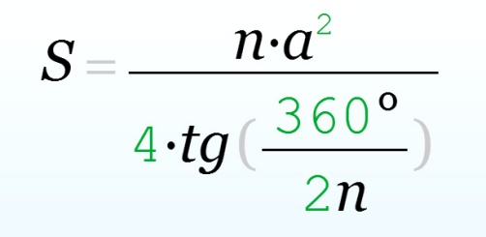
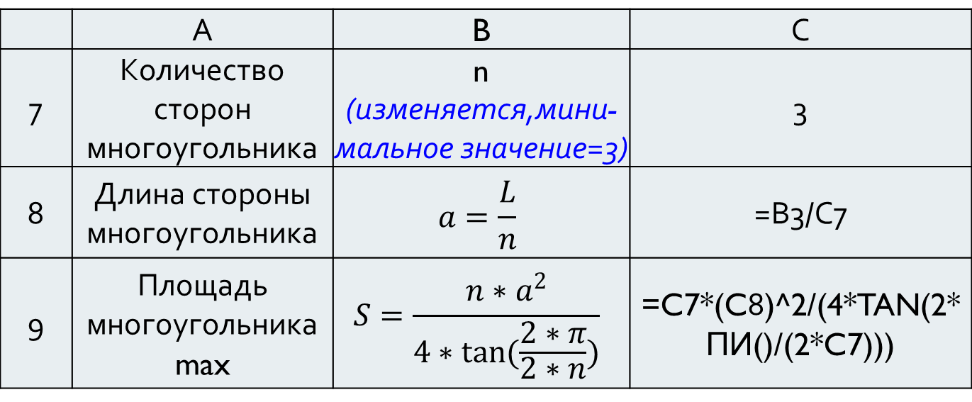
Компьютерная модель
 | А | B | С
7 | Количество сторон многоугольника | n (изменяется,мини-мальное значение=3) | 3
8 | Длина стороны многоугольника | $$a=\frac{L}{n}$$ | =B3/C7
9 | Площадь многоугольника max | $$S=\frac{n∗a^{2}}{4∗\tan{(\frac{2∗π}{2∗n})}}$$ | =C7*(C8)^2/(4*TAN(2*ПИ()/(2*C7)))

Slide 21
Результаты
Вывод
Гипотеза подтверждается.
Действительно, многоугольник с большим количеством сторон имеет большую площадь
Количество сторон многоугольника | Площадь фигуры
3 | 481,125
5 | 688,191
500 | 795,764
800 | 795,770
Контрольное значение 795,77

Slide 22
Домашнее задание
№1 Старинная русская задача
Пошла баба на базар, на людей посмотреть, да кое-что продать. Сколько надо взять бабе на базар для продажи живых гусей, уток и кур, чтобы выручить как можно больше денег, если она может взять товара не более P килограмм и известно, что:
Масса одной курицы - b1 кг, стоимость - c1 руб.;
Масса одной утки - b2 кг, стоимость - c2 руб.;
Масса одной гуся - b3 кг, стоимость - c3 руб.;
Требуется определить, какое количество гусей, уток и кур (общей массой не более P кг) необходимо взять бабе на базар, чтобы выручка от продажи была максимальной.

Slide 23
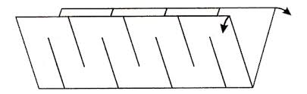
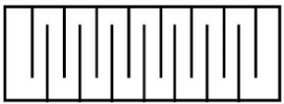
№2 Как в листе бумаги размером с обычную страницу из тетради проделать такое отверстие, чтобы сквозь него мог пройти человек.
Домашнее задание
Задание
Сделать чертёж.
Подсказка
Если лист бумаги разрезать так, что при растяжении данной модели в результате можно получить окружность.

Slide 24
Спасибо за внимание!
Автор презентации учитель информатики Шаталина В.А.

